Slide 1
Погружение в тайны дешифровки и криптологии
Вецпиебалга 2011

Slide 2
Что такое расшифровка?
Можно выделить три вида:
Дешифровка (расшифровать = перевести)
Криптография (расшифровать = рассекретить)
Стеганография (расшифровать = проявить «невидимку»)

Slide 3
Стеганография
Стеганогра́фия (от греч. στεγανός — скрытый и γράφω — пишу, буквально «тайнопись») — это наука о скрытой передаче информации путём сохранения в тайне самого факта передачи.
Задача расшифровщика:
понять способ передачи
Примеры:
невидимые чернила,
побрить раба

Slide 4
Криптография
Криптогра́фия (от др.-греч. κρυπτός — скрытый и γράφω — пишу) — наука о методах обеспечения конфиденциальности информации (невозможности прочтения информации посторонним) .
Задача расшифровщика: подобрать ключ
Шифры подстановки
Шифры перестановки

Slide 5
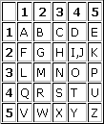
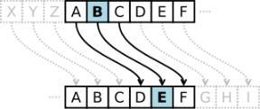
Криптография: шифры подстановки
Шифр Цезаря
Квадрат Полибия

Slide 6
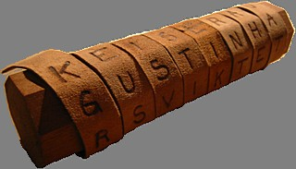
Криптография: шифры перестановки
Скитала (Древняя Спарта)
Патрон Флейснера

Slide 7
Дешифровка
Дешифровка — анализ документа, написанного на неизвестном языке и/или неизвестной системой письма
Задача расшифровщика: анализируя исторический документ, перевести его.

Slide 8
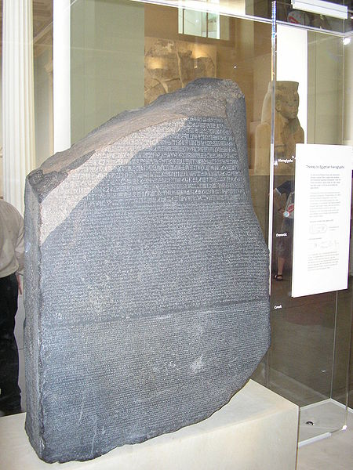
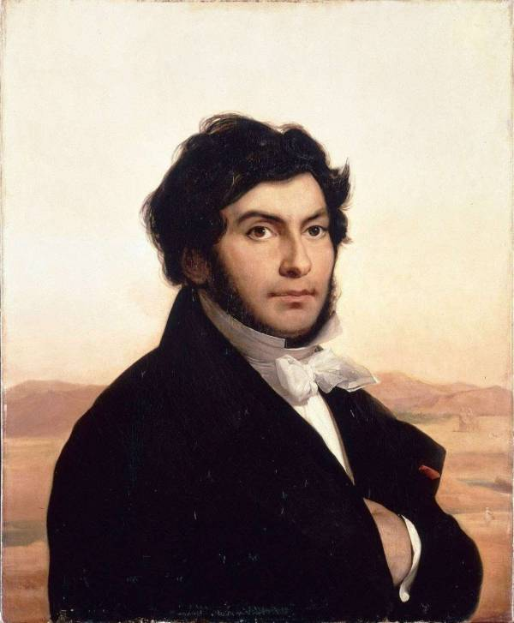
Дешифровка египетских иероглифов
Розеттский камень Жан-Франсуа Шампольон

Slide 9
Картуши
Известно:

Slide 10
Язык «без гласных»
Египетские иероглифы:
Арабский:
كَتَبَ‎ — КаТаБа — он писал
أَكْتُبُ‎ — аКТуБу — я пишу
كِتَابٌ‎ — КиТа:Бун- книга
كُتُبٌ‎ — КуТуБун — книги

Slide 11
Определители
Определитель помещался в конце слова и служил для пояснения смысла написанного и не обозначал никаких звуков или слов
человек, мужчина
женщина
глаз, смотреть, видеть
ночь, темнота

Slide 12
Фотографии

Slide 13
Фотографии

Slide 14
Фотографии

